Slide 1
MPET
My Personal English Teacher
Práctica de inglés conversacional con análisis de señales, ejecutada por completo en el navegador
Presentación técnica · Señales y Sistemas
Alejandro Zamora · Fabrizio Espinoza · Isaac Morum · José Pablo Monestel
humanoidcat.github.io/mpet
Notes:
Presentación técnica del proyecto final. 10 a 15 minutos con demostración en vivo al cierre.

Slide 2
EL PROBLEMA
La dificultad no es de conocimiento, es de producción oral
1
2
3
Barrera fonética
Práctica inaccesible
Retroalimentación opaca
El español tiene cinco vocales; el inglés supera las once. Pares mínimos como ship / sheep se colapsan en un mismo sonido para el oído no entrenado.
La práctica oral efectiva exige un interlocutor que corrija en el momento. Tutorías e intercambios son costosos, dependen de horarios y de conexión estable.
Las aplicaciones masivas devuelven un veredicto binario, correcto o incorrecto, sin explicar QUÉ falló: qué vocal, qué consonante, qué entonación.
El estudiante no puede corregir lo que no distingue: sin retroalimentación externa, el error se fosiliza.
Notes:
Tres causas identificables. La tercera es la que abre el hueco que el proyecto ocupa: nadie explica qué falló.

Slide 3
EL PROBLEMA COMO SEÑALES
Evaluar pronunciación es un problema de análisis de señales
Ruido ambiental y del canal
Contamina toda medición posterior
Filtro pasa-banda 80 - 8 000 Hz, normalización por valor eficaz
Variabilidad entre hablantes
La misma palabra produce señales muy distintas
Coeficientes cepstrales en escala mel, normalización cepstral
Diferencias de velocidad
Nadie dice la frase al mismo ritmo
Alineamiento temporal dinámico
Restricción de tiempo real
La corrección debe llegar en menos de 2 s
Análisis fuera del hilo principal: 2.14 % de un núcleo
Dificultad · Consecuencia · Etapa que la atiende
Notes:
Cada dificultad tiene una etapa responsable. Esta diapositiva es el índice de la cadena que viene después.

Slide 4
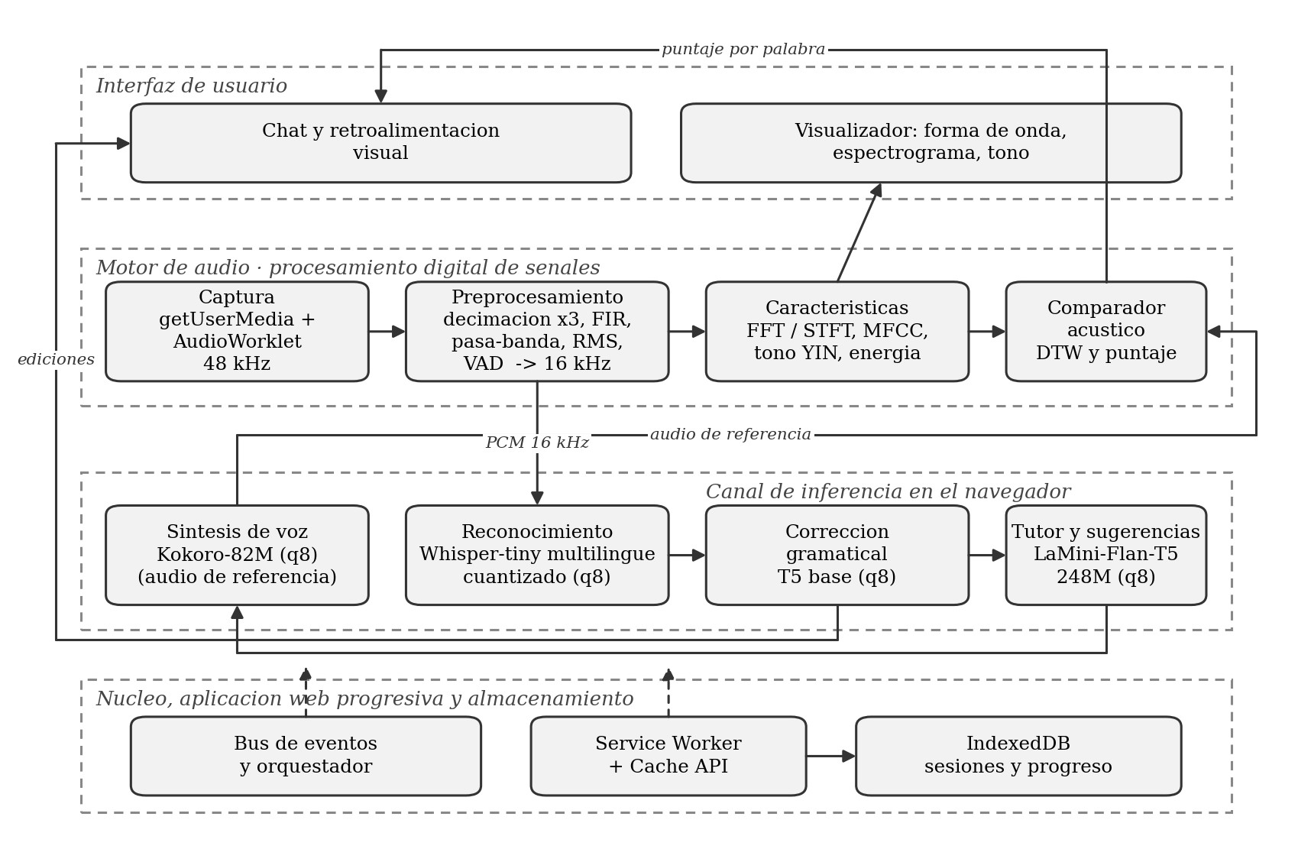
ARQUITECTURA
Cuatro módulos desacoplados por contrato
Los contratos se congelaron en la primera semana. Cada módulo trae un simulacro de sus dependencias: la interfaz se desarrolló contra datos simulados desde el día uno.
Notes:
Toda modificación de los contratos compartidos pasa por una solicitud marcada shared-change, revisada por los cuatro.

Slide 5
LA CADENA DE SEÑALES
De la presión acústica a una distancia comparable
Captura
Decimación
Pasa-banda
Detección de voz
STFT
MFCC + YIN
DTW
48 kHz
x3, FIR 127
80 - 8 000 Hz
energía + periodicidad
512 / 256
13 coef.
Sakoe-Chiba 15 %
Cada etapa descarta deliberadamente algo que no debe influir en la comparación
73.8 dB
0.115 Hz
0.009 %
21.4 ms
Atenuación de alias del filtro de decimación, 127 coeficientes
Error de frecuencia fundamental. El criterio del plan era 3 Hz
Error de los coeficientes cepstrales frente a librosa. El criterio era 5 %
Costo del análisis por segundo de audio
Notes:
Las tres cifras del centro son los criterios formales del plan, todos superados por dos ordenes de magnitud.

Slide 6
VERIFICACIÓN
Contra la teoría, no contra otra biblioteca
Cinco niveles, en orden de solidez
Lo que esa estrategia no cubre
Casos de solución analítica cerrada: una senoide centrada debe dar magnitud N/2 exacta
La definición como referencia: la DFT directa se implementa dentro de la prueba
Propiedades estructurales: linealidad, Parseval, simetría conjugada
Señales sintéticas de parámetros conocidos
Grabaciones reales, solo para calibración
Los cuatro primeros niveles verifican que cada etapa cumple su definición. No verifican que el sistema sirva a su propósito.
Los dos hallazgos de fondo del proyecto aparecieron al contrastar contra una referencia externa y contra voz real.
655 pruebas · 46 archivos · integración continua en cada solicitud
Notes:
Esta es la diapositiva que justifica por que se implemento todo a mano: permite verificar contra la definición.

Slide 7
HALLAZGO 1
Cuatro niveles de prueba en verde, con un defecto vivo
La verificación cruzada contra librosa 0.11.0 encontró que la cadena aplicaba al espectro de potencia una corrección de amplitud que hundía veinticuatro de las veintiséis bandas mel por debajo del valor mínimo del logaritmo. Dejaban de responder a la señal.
Error frente a librosa
5.02 %
antes
Cada etapa era correcta por separado. El defecto estaba en la escala con que se encadenaban, y por eso ningún nivel deducible lo detectó.
0.009 %
después
Evidencia reproducible: docs/evidencias/s5/s5-t2-mfcc.md
Notes:
Este es el argumento de por que se conservo el quinto nivel de verificación pese a su costo.

Slide 8
LA EVALUACIÓN DE PRONUNCIACIÓN
El planteamiento y lo que lo desmintió
Planteamiento
Sobre señales sintéticas
Comparar los coeficientes cepstrales del estudiante contra una referencia sintetizada, alineados temporalmente, y convertir la distancia en puntuación.
31 puntos de separación entre el peor caso bien pronunciado y el mejor mal pronunciado, sobre los 20 que exigía el criterio.
Con voz real, la identidad del hablante domina la medición
7.08
1.20
Medido sobre cuarenta grabaciones de dos hablantes
cuesta cambiar de voz
cuesta pronunciar mal
Notes:
Unidades de distancia del alineamiento. La identidad del hablante pesa casi seis veces más que el error de pronunciación.

Slide 9
HALLAZGO 2
No es un defecto: es el límite del método
Comparar coeficientes cepstrales mide parecido acústico. La longitud del tracto vocal escala las frecuencias de los formantes en los mismos coeficientes que distinguen una vocal de otra: no se puede suprimir uno sin suprimir el otro. Se ensayaron ocho procedimientos de normalización.
La vía que sí funciona ya estaba en el proyecto
El reconocedor de voz es un modelo acústico entrenado con miles de hablantes. Comparando la TRANSCRIPCIÓN contra una frase objetivo, el error se manifiesta en el texto y la identidad del hablante deja de intervenir.
Sin ningún umbral que calibrar: se marca error cuando lo transcrito no coincide con la frase pedida.
Notes:
Un tercio más de errores detectados. El costo es que marca 14 de 30 tomas correctas, y eso se explica en la siguiente.

Slide 10
CONSECUENCIA
El resultado no se documentó: reorientó la funcionalidad
1
La pronunciación solo se evalúa en modo práctica
Sin frase objetivo no existe una pronunciación correcta contra la cual comparar. En conversación libre no se puntúa, y la interfaz lo declara.
2
La señal principal es el texto, no la acústica
Con catorce tomas correctas marcadas de cada treinta, decirle al estudiante «lo dijiste mal» sería incorrecto una de cada dos veces. El mensaje dice «no entendí bien».
3
El modo práctica trabaja sobre un banco de frases medido
Las frases son pares mínimos cuyo comportamiento está caracterizado. Con una frase propia el sistema avisa, pero no impide practicar.
Una medición adicional que el modo práctica aprovecha: la tasa de tomas marcadas se duplica al hablar deprisa, 9 de 20 frente a 5 de 10. Como el modo práctica propone la frase y la sintetiza, puede controlar esa variable.
Notes:
El punto de esta diapositiva: una medición negativa produjo un diseno mejor, no un parrafo de disculpa.

Slide 11
CANAL DE INFERENCIA
El peso de descarga es un recurso escaso
Ejecutar los modelos en el navegador impone que cada megabyte sea tiempo de espera antes del primer uso. Reducir peso cuantizando más quedó descartado por medición: bajar de 8 a 4 bits resultó 3.8 veces más lento y además más pesado en este entorno.
La observación que lo resuelve
Un turno no necesita los cuatro modelos a la vez. El estudiante primero habla, y solo después pulsa escuchar. El sintetizador se descarga cuando hace falta.
26 % menos de espera inicial, sin tocar ningún modelo
Notes:
El sintetizador son 88.1 MiB adicionales que se descargan la primera vez que se pulsa escuchar.

Slide 12
ELECCIÓN POR MEDICIÓN
Tres sintetizadores, el mismo banco de palabras
SpeechT5
MMS-TTS
Kokoro-82M
Fallos en 14 palabras trampa
-
7
1
Fallos en 5 palabras de control
-
2
0
Determinista
-
No
Sí
Descarga medida
613 MB
109.0 MiB
88.1 MiB
Por qué importa la determinación
MMS-TTS muestrea ruido para variar la prosodia. Dos síntesis del mismo texto puntuaban 49.5 sobre 100 al compararse entre sí: la mitad de la escala se consumía antes de que el estudiante cometiera un solo error.
Notes:
Mismo banco, misma frase portadora, mismo criterio y el mismo reconocedor para juzgar. Solo así los números significan lo mismo.

Slide 13
EL TUTOR BILINGÜE
El bilingüismo se resuelve en el reconocedor, no en el tutor
Un principiante recurre al español cuando todavía no consigue armar la frase en inglés. Atenderlo parecía exigir un tutor multilingüe, y con el, su latencia. La observación que lo resuelve: el tutor nunca necesitó saber español, necesitaba recibir en inglés lo que el estudiante quiso decir.
Whisper multilingüe, que ya estaba cargado, tiene una tarea de traducción.
Con tutor multilingüe
Con traducción en el reconocedor
Latencia de la respuesta
7 a 16 s
~1.5 s
Atiende al estudiante en español
Sí
Sí
Origen de la traducción
La generaba el modelo
Literal, la del reconocedor
Peso adicional
~500 MiB
Ninguno
Cuesta una segunda pasada del reconocedor, y solo cuando el turno vino en español.
Notes:
Antes de sumar un modelo conviene inventariar lo que los que ya están saben hacer.

Slide 14
LATENCIA
Medida en la aplicación desplegada, no estimada
El orden es lo que permite cumplirlo
La transcripción y la corrección se envían a la interfaz en cuanto están listas, sin esperar a la respuesta del tutor.
La respuesta conversacional llega después, en torno a 1.5 s, y las sugerencias se calculan en segundo plano.
El procesamiento de señales no es el factor limitante: 67 ms de un presupuesto de 2 000.
Presupuesto del plan: 2 000 ms
Notes:
Cuatro turnos consecutivos cronometrados en la aplicación desplegada, con reconocimiento y gramática incluidos.

Slide 15
LIMITACIONES DECLARADAS
Decisiones conscientes, no omisiones
La puntuación acústica depende más de quién habla que de cómo pronuncia
Cuantificado en 7.08 frente a 1.20. Motivó el rediseño de la funcionalidad hacia el modo práctica.
Un error de un solo fonema se diluye en la puntuación global
El margen observado, del orden del 10 %, coincide con la fracción de la frase que cambió. De ahí la puntuación por palabra.
El tutor no mantiene el hilo entre turnos
Un T5 de instrucciones transforma frases, no dialoga. La memoria conversacional exige un modelo de chat y su latencia: es un compromiso explícito.
La detección de habla es frágil sobre voz real
La fracción de tramas sonoras se sitúa entre 0.11 y 0.41 frente a un umbral de 0.10.
Firefox y Safari no se probaron en dispositivo real
Los trabajadores de inferencia usan módulos ECMAScript, sin soporte en Firefox anterior a la versión 114.
Notes:
Declarar el límite medido vale más que ocultarlo: es lo que permite decir con precisión hasta dónde llega el sistema.

Slide 16
Demostración en vivo
humanoidcat.github.io/mpet
0.115 Hz
0.009 %
655
0
error de frecuencia
fundamental
error de coeficientes
cepstrales
pruebas en
integración continua
llamadas a servicios
externos
Todo el procesamiento de señales y toda la inferencia ocurren en el navegador del usuario.
Notes:
Cerrar con la demo: un turno hablado en inglés y uno en español para mostrar la traducción, y un turno de modo práctica.

